Slide 1
Beginselen van Programmeren Les 8: Complexiteitsanalyse

Slide 2
Algoritmes
“een goed-gedefinieerde opeenvolging van stappen om, gegeven een bepaalde input, een resultaat te berekenen”
bv. binair zoeken, sorteren door inlassen, zadelpunt zoeken, enz.
een “computationeel algoritme”
een implementatie van een algoritme in een programmeertaal

Slide 3
Wat is nodig om een computationeel algoritme uit te voeren?
geheugen (ruimte)
voor het algoritme zelf (e.g. .py-file)
voor data waarop/waarmee het algoritme werkt
invoer-data
tijdelijke data
uitvoer-data
tijd
voor het uitvoeren van de verschillende stappen in het algoritme
(bandbreedte van communicatie-netwerk)

Slide 4
Hoeveel is nodig om een computationeel algoritme uit te voeren?
ruimte?
tijd?
afhankelijk van input-grootte
sorteren van een rij van 100 elementen
sorteren van een rij van 1.000.000 elementen

Slide 5
Who cares?
verwachtingen van gebruikers…!?
een algoritme voor web-search?
auto-navigatie / pad-planning?
sociale media?
realistisch
een algoritme dat 300TByte zou nodig hebben (geheugen)??
een algoritme dat +- 30 jaar rekentijd zou nodig hebben (tijd)??

Slide 6
Who cares?
herinner…
Fibonacci - recursieve variant?
Voorbeeld - macht van een getal
binaire variant

Slide 7
Binair algoritme - macht
def macht_binair_rec (x, n): if n == 0: return 1 if n == 1: return x if n%2 == 0: return macht_binair_rec(x*x,n//2) else: return x*macht_binair_rec(x,n-1)

Slide 8
Binair algoritme - macht
def macht_binair_iter (x, n): m = 1 y = x teller = n while teller > 0: if (teller % 2 == 0): y = y*y teller = teller//2 else: m = m*y teller = teller -1 return m

Slide 9
Zie ge-time-de experimenten in Pycharm

Slide 10
n | exp nog te berekenen | reductie naar |  | aantal stappen
10 | 10 | 5 |  | 1
 | 5 | 4 |  | 2
 | 4 | 2 |  | 3
 | 2 | 1 |  | 4
 | 1

Slide 11
n | exp nog te berekenen | reductie naar |  | aantal stappen
1000 | 1000 | 500 |  | 1
 | 500 | 250 |  | 2
 | 250 | 125 |  | 3
 | 125 | 124 |  | 4
 | 124 | 62 |  | 5
 | 62 | 31 |  | 6
 | 31 | 30 |  | 7
 | 30 | 15 |  | 8
 | 15 | 14 |  | 9
 | 14 | 7 |  | 10
 | 7 | 6 |  | 11
 | 6 | 3 |  | 12
 | 3 | 2 |  | 13
 | 2 | 1 |  | 14
 | 1

Slide 13
So, we care…
Dus
nood aan aanvaardbare voorspelling/schatting
afhankelijk van input-grootte

Slide 14
Complexiteit…
“Exacte formule” vs “Asymptotisch gedrag”
afhankelijk van invoer-grootte, maar ook van
programmeertaal, compiler,
hardware (snelle server, of smartphone), …
enkel afhankelijk van invoergrootte

Slide 15
Complexiteit van algoritmen
“hoeveel inspanning vraagt een algoritme, in termen van ruimte en tijd, om voor een bepaalde probleemgrootte een resultaat te berekenen?”
(voorlopig: enkel tijdscomplexiteit)
bv.
probleemgrootte = n
==> complexiteit = functie van n

Slide 16
Complexiteit van algoritmen
de O-notatie: “big Oh”
geeft de “asymptotische bovengrens”
O ( 1 ) O ( n ) O ( n² ) O ( n³ ) O ( log(n) ) O ( n.log(n) ) O ( e ^{n} ) ...
constant lineair kwadr. derde- logaritmisch n x log n exponentieel macht

Slide 17
Big Oh - notatie
Een functie f(n) heeft als ”asymptotische bovengrens” g(n) - notatie O (g(n))
asa
Er bestaan C en m zodat: f(n) <= C * g(n), voor alle n > m

Slide 18
C.n
T(n)

Slide 19
Overzicht
1. Tijdscomplexiteit
Lineair zoeken
Binair zoeken
Sorteren door selectie
Sorteren door inlassing
Sorteren door samenvoegen
Quick sort
2. Ruimtecomplexiteit

Slide 20
1. Complexiteitsanalyse van de tijd

Slide 21
1.1 Lineair zoeken (iteratief)
def linearSearch (list, value): i = 0 gevonden = False while i < len(list): if list[i] == value: gevonden = True i += 1 return gevonden

Slide 22
lineair zoeken
probleemgrootte (= n ) = lengte van de rij
r
24
14
10
30
45
2
1
23
5
34
23
8

Slide 23
Lineair zoeken (iteratief)
Welke operaties kosten ‘tijd’ (i.h.b. voor lijsten van complexere data)?
toekenningen
vergelijkingen
…

Slide 24
...
i = 0
gevonden = False
while i < len(list)):
if list[i] == value:
gevonden = True
i += 1
return gevonden
1 keer
1 keer
(n+1) keer
n keer
n keer
uitvoeringstijd (T)
T (n) = toekenning + toekenning
+ (n+1) * test
+ n * (test) + n * (increment)
constante: b
= toekenning + toekenning + test
+ n * (2 * test + increment)
constante: a
T(n) = a * n + b

Slide 25
Asymptotische bovengrens?
T(n) = a.n + b (a en b > 0)
T(n) = O(n)?
Bestaat er een C, m zodat
T(n) <= C.n, voor alle n > m ??
Wel, kies C = a + 1 m > b
Dus:
T = O (n)
"de uitvoeringstijd is van de orde n" of " lineair"

Slide 26
C.n
T(n)

Slide 27
Lineair zoeken… O(n²)??
T(n) = O(n²) ??
C.n²
T(n)

Slide 28
What if… een “efficienter” zoek-algoritme?
...
i = 0
gevonden = False
while (i < len(list)) and (not gevonden):
if list[i] == value:
gevonden = True
i += 1
return gevonden
...

Slide 29
...
i = 0
gevonden = False
while (i < len(list)) and (not gevonden):
if list[i] == value:
gevonden = True
i += 1
return gevonden
...
uitvoeringstijd nu verschillend naargelang van
gezochte el. is eerste in de rij:
gezochte el. is laatste of komt niet voor:
gemiddelde uitvoeringstijd:
→ de maximale uitvoeringstijd:
→ de gemiddelde uitvoeringstijd:
T_{min} = a + b
T_{max} = a . n + b
T_{gem} = ½.a.(n+1) + b
T_{max} = O (n)
T_{gem} = O (n)

Slide 30
Lineair zoeken (iteratief)
Conclusie
Lineair zoeken is een O(n) algoritme.
De gemiddelde complexiteit van het algoritme is lineair.

Slide 31
1.2 Complexiteit van binair zoeken
def binarySearch (list, value): low = 0 high = len(list) - 1 while (low <= high) : mid = (low + high) // 2 if (list[mid] == value): return True elif list[mid] < value: low = mid + 1 else : high = mid - 1 return False
binair zoeken?

Slide 32
1.2 Complexiteit van binair zoeken
n
<x
>x
n/2
>x
n/4
<x
...
>x
2
1

Slide 33
Complexiteit van binair zoeken
def binarySearch (list, value): low = 0 high = len(list) - 1 while (low <= high) : mid = (low + high) // 2 if (list[mid] == value): return True elif list[mid] < value: low = mid + 1 else : high = mid - 1 return False
(1 toekenning + 1 opvragen-lengte
+ 1 verschil + 1 toekenning)
= eenmalige ‘vaste kost’=, L
(1 som + 1 deling + 1 toekenning)
+ (1 vgl + 1 som + 1 toekenning)
(voor elke behalve de laatste iteratie)
= ‘vaste kost’ per iteratie, K
T = aantal_it * K + L

Slide 34
Complexiteit van binair zoeken
k = aantal maal dat herhaling wordt uitgevoerd, aantal iteraties
= aantal maal dat n door 2 kan worden gedeeld
doel: grootte van k bepalen
werkwijze:
opeenvolgende lengtes van deelinterval:
n, n/2, n/4, ..., n/2^{k}
tot lengte = 1, dus tot n/2^{k} = 1
dus:
n = 2^{k} of 2^{k-1} < n <= 2^{k} als n geen macht van 2 is
n = 2^{k} ⇔ k = log₂ n
2^{k-1} < n <= 2^{k} ⇔ k = ⎡ log₂ n ⎤

Slide 35
Complexiteit van binair zoeken
dus T_{binair} = K . ⎡ log₂ n ⎤ + L
T_{binair} = O ( log n)
vb: n ⎡ log₂ n ⎤
10 7
1 000 20
1 000 000 40
10 000 000 47

Slide 36
1.3 Sorteren door…
https://www.toptal.com/developers/sorting-algorithms
https://www.youtube.com/watch?v=ZZuD6iUe3Pc
https://www.youtube.com/watch?v=kPRA0W1kECg

Slide 37
1.3 Sorteren door selectie
def selectionSort(values) :
for i in range(len(values)- 1) :
minPos = minimumPosition(values, i)
temp = values[minPos]
values[minPos] = values[i]
values[i] = temp
def minimumPosition(values, start) :
minPos = start
for i in range(start + 1, len(values)) :
if values[i] < values[minPos] :
minPos = i
return minPos

Slide 38
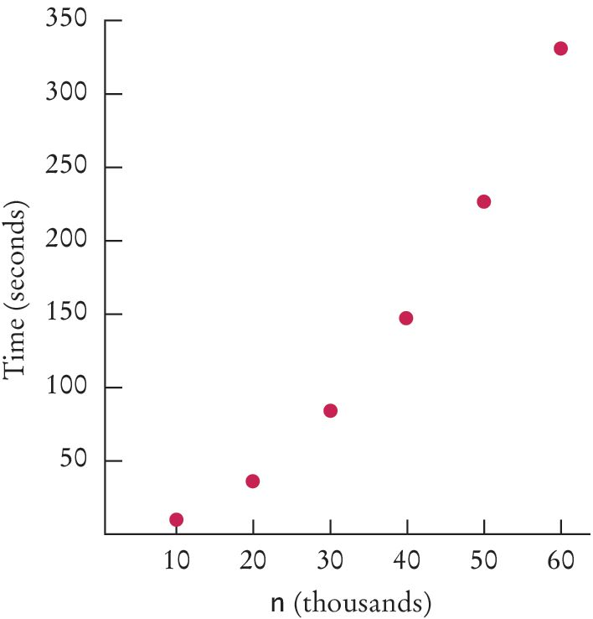
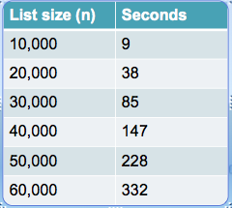
Tijd nodig om te sorteren door selectie
Intel dual core processor 3.2 GHz, Python 3.2, Linux operating system
Het verdubbelen van de grootte van de lijst resulteert in het meer dan verdubbelen van de tijd die nodig is om de lijst te sorteren

Slide 39
Analyse van tijdscomplexiteit
Probleemgrootte: n = lengte van de lijst
Meest tijdrovende bewerkingen tellen:
toekenningen (incl. parameter-binding)
vergelijkingen
bewerkingen

Slide 40
Sorteren door selectie
def selectionSort(values) :
for i in range(len(values)- 1) :
minPos = minimumPosition(values, i)
temp = values[minPos]
values[minPos] = values[i]
values[i] = temp
def minimumPosition(values, start) :
minPos = start
for i in range(start + 1, len(values)) :
if values[i] < values[minPos] :
minPos = i
return minPos
1
1
1
AT buitenste lus:
n-1 iteraties;
in elke iteratie 5
toekenningen
1
1
AT = 5 * (n-1)

Slide 41
Sorteren door selectie
def selectionSort(values) :
for i in range(len(values)- 1) :
minPos = minimumPosition(values, i)
temp = values[minPos]
values[minPos] = values[i]
values[i] = temp
def minimumPosition(values, start) :
minPos = start
for i in range(start + 1, len(values)) :
if values[i] < values[minPos] :
minPos = i
return minPos
2
1
AT binnenste lus:
n-start-1 iteraties;
in elke iteratie 1
of 2 toekenningen
1
1
AT_max = 3 + (n-start-1)
AT_min = 3
AT_avg = 3 + (n-start-1)/2

Slide 42
Sorteren door selectie – AT_min
AT_min = (n-1)*5 + (n-1)*3 = 8*(n-1) → lineair

Slide 43
Sorteren door selectie – AT_max
AT_max = (n-1)∗5 + (n-1) * AT_max (minimumPositie) n-1 ⎲ = (n-1)∗5 + (n-1) * 3 + ⎳ (n-start-1) start=0 n-1 ⎲ = (n-1)∗8 + ⎳ i i=0 = (n-1)∗8 + n*(n-1)/2
= 1/2 * n² + 15/2 * - 8 → kwadratisch

Slide 44
Sorteren door selectie – AT_gem
ATgem = (ATmax + ATmin) / 2 = ( 8*(n-1) + (1/2 * n² + 15/2 * - 8) ) / 2
= a n² + b n + c
→ kwadratisch

Slide 45
Sorteren door selectie – conclusie
AT_min → lineair
AT_max → kwadratisch
AT_gem → kwadratisch
Asymptotische bovengrens: C. n²
De tijdcomplexiteit van ‘Sorteren door selectie’ is O(n²)

Slide 46
1.4 Sorteren door inlassing
def insertionSort(values) :
for i in range(1, len(values)) :
next = values[i]
j = i
while j > 0 and values[j - 1] > next :
values[j] = values[j - 1]
j = j - 1
values[j] = next
1
1
AT buitenste lus
voor
i
van
1
tot
n –1
= 4 ∗ (n – 1)
1
1

Slide 47
def insertionSort(values) :
for i in range(1, len(values)) :
next = values[i]
j = i
while j > 0 and values[j - 1] > next :
values[j] = values[j - 1]
j = j - 1
values[j] = next
AT binnenste lus
(slechtste geval):
i van 1 tot n-1
1
1
AT_{min} = 4 ∗ (n – 1)
AT_{max} = 4 ∗ (n – 1) + 2 * (1 + 2 + … + (n - 2) + (n - 1))
= 4 ∗ (n – 1) + 2 * n ∗ (n - 1) / 2
AT Totaal

Slide 48
Sorteren door inlassing
ATmin = (n-1) ∗ 4 (reeds gesorteerde lijst)
ATmax = (n-1) ∗ 4 + 2 * ( (n-1) + (n-2) + ... + 2 + 1 )
==> ATmax = (n-1) ∗ 2 + 2 * n ∗ (n-1) / 2
ATgem = (ATmax + ATmin) / 2
O(n²)
48

Slide 49
1.5 Sorteren door samenvoeging (mergesort)
Veronderstel n is een macht van 2: n = 2^{m}

Slide 50
Sorteren door samenvoegen A(n) = ‘aantal operaties’
A(n) =
def mergeSort(values) :
if len(values) <= 1 : return
mid = len(values) // 2
first = values[ : mid]
second = values[mid : ]
mergeSort(first)
mergeSort(second)
mergeLists(first, second, values)
3 operaties (verwaarlozen)
+ 2 keer n/2 (dus = n) operaties om de elementen te kopiëren naar de 2 deellijsten (K_copy)
+ 2 keer A (n/2)
+ A_merge_lists (n)
A(n) = K_copy * n + 2* A(n/2) + A_merge_list(n)

Slide 51
def mergeLists(first, second, values) :
iFirst = 0
iSecond = 0
j = 0
while iFirst < len(first) and iSecond < len(second) :
if first[iFirst] < second[iSecond] :
values[j] = first[iFirst]
iFirst = iFirst + 1
else :
values[j] = second[iSecond]
iSecond = iSecond + 1
j = j + 1

Slide 52
while iFirst < len(first) :
values[j] = first[iFirst]
iFirst = iFirst + 1
j = j + 1
while iSecond < len(second) :
values[j] = second[iSecond]
iSecond = iSecond + 1
j = j + 1

Slide 53
A_merge_lists
Redenering
Alle elementen van zowel first als second moeten worden overlopen, en gecopieerd naar values.
A_merge_lists = K_merge * (aantal_el (first) + aantal_elementen (second) )
A_merge_lists = K_merge * n
1 toekenning aan values +
in de meeste gevallen moet een
element van first met een element
van second worden vergeleken

Slide 54
Tijdscomplexiteit mergesort
A(n) = K_copy * n + 2* A(n/2) + A_merge_list(n) = K_copy * n + 2* A(n/2) + K_merge * n = n * (K_copy + K_merge) + 2* A(n/2) = n * K + 2* A(n/2)
A(n) = n * K + 2 * (n/2 * K + 2* A(n/4) ) = n * K + n * K + 4 * A(n/4) = 2 * n*K + 4 * A(n/4)
A(n) = 3 * n*K + 8 * A(n/8)
…
A(n) = k * n*K + 2^{k} A(n/ 2^{k})
…
A(n) = m * n*K + n * 1 (Omdat n = 2^{m}, na laatste opsplitsing: k = m)
Bij iedere ‘opspliting’, n*K extra bewerkingen
Bij iedere ‘opspliting’, n*K extra bewerkingen

Slide 55
Analyse van tijdscomplexiteit: sorteren door samenvoeging
Conclusie
A(n) = m * n * K + n * 1 m = log₂ n (Omdat n = 2^{m}, na laatste opsplitsing: k = m)
A(n) = log₂ n * n * K + (n * 1)
Asymptotisch begrensd door C . n.log₂ n en dus door C’ . n.log n
Dus: de complexiteit van mergesort is van orde n log n
O(n log(n))

Slide 56
Sorteren door selectie versus sorteren door samenvoegen
Sorteren door selectie: algoritme van O(n²)
Sorteren door samenvoegen: algoritme van O(n log(n))
De n log(n) functie groeit veel trager dan n²

Slide 57
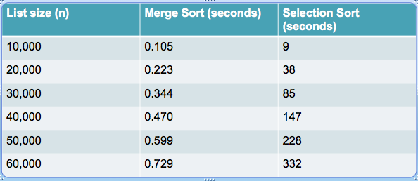
Sorteren door samenvoeging met
verschillende groottes van de lijst
Intel dual core processor 3.2 GHz, Python 3.2, Linux operating system

Slide 58
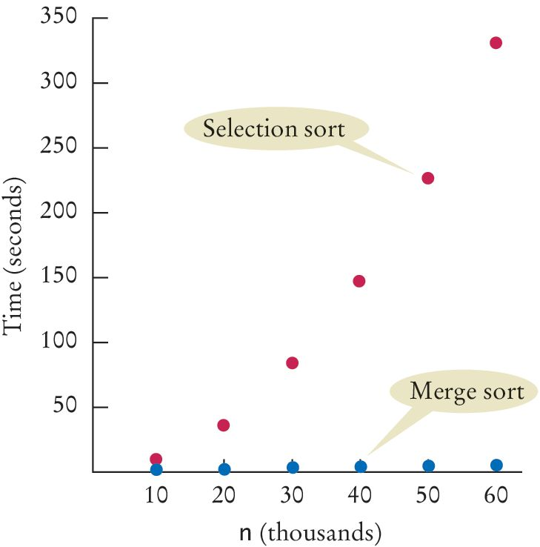

Slide 59
1.6 Quicksort algoritme
def quickSort(values, start, to) :
if start >= to :
return
p = partition(values, start, to)
quickSort(values, start, p)
quickSort(values, p + 1, to)

Slide 60
start
einde
p
kies een pivot-element
partition
r[i] ≤ p
p < r[i]
p
pivotPos
quickSort
quickSort

Slide 61
start end
0 1 2 3 4 5 6 7 8
23
17
5
90
12
44
38
84
77
Als pivot-element kan men kiezen:
Eerste element van de lijst
Laatste element van de lijst
Element in het midden van de lijst
...
p = 23
partition
0 1 2 3 4 5 6 7 8
12
17
5
23
90
44
38
84
77
pivotPos
Bijv.:
def choosePivot(start, einde) :
return einde

Slide 62
def partition (r, start, einde) :
pivotPos = choosePivot(start, einde)
pivotElement = r[pivotPos]
r[pivotPos] = r[start]
r[start] = pivotElement
while start < einde :
while start < einde and r[einde] > pivotElement :
einde = einde - 1
if start < einde :
r[start] = r[einde]
while start < einde and r[start] <= pivotElement :
start = start + 1
if start < einde :
r[einde] = r[start]
r[start] = pivotElement
return start

Slide 63
Quicksort
AT ~ AV
A
A-Quicksort_{min}(n) =
A-Partition_{min}(n) (partition) + A-Quicksort_{min}(n/2) (recursief)
+ A-Quicksort_{min}(n/2) (recursief)
Redenering: ~ mergesort (n . log n)
Intuïtieve benadering:
A-Quicksort_{min}(n) = O (n . log n)
maar
A-Quicksort_{max}(n) = ?

Slide 64
x
x
x
x
x
x
x
x
x
x
x
x
n
n/2
n/4
2
1
Aantal niveaus: log₂ n
Op elk niveau: aantal vergelijkingen: n
Orde van uitvoeringstijd (optimaal geval): O (n log₂ n)

Slide 65
x
x
x
x
x
x
x
x
x
x
x
x
n
n-1
n-2
2
1
Aantal niveaus: n
Op elk niveau: aantal vergelijkingen: n-1, n-2, …, 2, 1
Orde van uitvoeringstijd (slechtste geval): O (n²)

Slide 66
Quicksort
Wiskundige afleiding - optimale geval
A_{min} (n) = a.n + 2 . A_{min} (n/2)
= a.n + 2 . (a.n/2 + 2 . A_{min} (n/4))
= 2. a.n + 4 . A_{min} (n/4)
= 2. a.n + 2² . A_{min} (n/2²)
= …
= k. a.n + 2^{k} . A_{min} (n/2^{k})
eindigt wanneer n/2^{k} = 1 ⇔ k = log₂ n
= a . n . log₂ n + b . n (a, b: constanten)
A-Quicksort_{min}(n) = O (n log n)

Slide 67
Quicksort
Wiskundige afleiding - slechtste geval
A_{max} (n) = a.n + A_{max} (n - 1)
= a.n + a.(n - 1) + A_{max} (n - 2)
= a.n + a.(n - 1) + a.(n - 2) + A_{max} (n - 3)
= …
= a.(n + n - 1 + n - 2 + … + 2) + A_{max}(1)
eindigt
= a . (n + n - 1 + n - 2 + … + 2) + b (a, b: constanten)
A-Quicksort_{max}(n) = O (n²)
Dit toont het belang aan van de keuze van het pivot-element

Slide 68
Sorteren door selectie (selection sort) O(n²)
Sorteren door inlassing (insertion sort) O(n²)
Sorteren door omwisseling (bubble sort) O(n²) (zie zelfstudie)
Quicksort O(n log n) - O(n²)
Sorteren door samenvoeging (merge sort) O(n log n)

Slide 69
Sorteer algoritmes (cont.)
selection sort O( n² )
insertion sort O( n² )
bubble sort O( n² )
quick sort O( n . log n ) - O(n^2)
merge sort O( n . log n)
heap sort O( n . log n)
shell sort O( n^{1.25} )
radix sort O( n )
proxmap sort O( n )
shaker sort
bi-directional bubble sort
fast quick sort
quick sort with bubble sort

Slide 70
2. Ruimtecomplexiteit

Slide 71
Ruimtecomplexiteit
De ruimtecomplexiteit van een programma (voor een gegeven input) is het aantal elementaire objecten dat het programma moet bewaren gedurende zijn uitvoering: dit aantal wordt berekend in verhouding met de grootte van de input data n

Slide 72
values = [3, 5, 8, 10, 12, 13, 17, 19, 21, 27]
Creëert een lijst van 10 opeenvolgende geheugencellen elk met de capaciteit om 1 integer te bewaren
Kent het adres van het eerste element van de lijst (values[0]) toe aan de referentievariabele values
Een integer vraagt een aantal bytes geheugenopslag, dus een lijst van 10 integers gebruikt 10 x aantal
values verwijst naar het adres van de eerste van deze bytes

Slide 73
values
def main() :
values = [9, 0, 5, 7, 8, 1, 4]
x = findMin(values)
def findMin(values) :
k = 0
n = len (values)
for i in range(1, n) :
if (values[i] < values[k]) :
k = i
return k
main()
Ruimtecomplexiteit van
dit programmaatje tijdens
uitvoering =
2 + n (main)
+ 4 (findMin)
O (n)

Slide 74
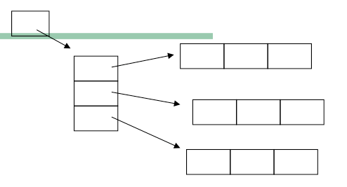
matrix
def multVect(vector) :
n = len(vector)
matrix = []
for i in range(n) :
row = []
for j in range(n) :
row.append(vector[i] *
vector[j])
matrix.append(row)
return matrix
Ruimtecomplexiteit?
n+1 (vector)
+ 5 (variabelen)
+ n (matrix-lijst)
+ n * n (matrix-elementen)
= a*n² + b*n + c
O (n²)

Slide 75
Een matrix met een groot aantal nullen (bijv. in geval de matrix integers bevat) noemen we een spaarse matrix:
m x n matrix bevat k elementen die niet nul zijn zodat k << m x n
Bijvoorbeeld (nullen zijn hier vervangen door dots):
Is er een andere structuur of organisatie
van de elementen die we kunnen
gebruiken om de elementen van de spaarse
matrix te bewaren zodat we geen ruimte
verspillen?

Slide 76
Dus…
Tijdscomplexiteit: ≃ CPU-verbruik
Ruimtecomplexiteit: ≃ RAM-verbruik

Slide 79
Cay Horstmann & Rance D. Necaise (2014). Python for Everyone. Wiley.
Chapter 12 (analyse van tijdscomplexiteit)
Zelfstudie:
Cormen, T.H., Leiserson, C.E., Rivest, R.L. & Stein, C. (2009). Introduction to Algorithms. The MIT Press (3rd edition)
Chapters 1 and 2

